Slide 1

AI赋能下的个体创造
从笔尖到代码，现在是属于每个人的创造时间节点，解锁AI时代的无限创作可能
主讲人：夏骥
日期：2026.06.06
Notes:
大家好，欢迎来到今天的分享。我们正处在一个前所未有的时代，一个由AI驱动的、个体创造力被无限放大的时代。今天，我将和大家一起探讨，AI如何像一把万能钥匙，打开创造的大门，让我们每个人都能从一个被动的消费者，转变为一个主动的创造者。这场旅程，将从笔尖的文字，延伸到代码的世界，最终抵达一个完全由我们自己定义的创造新纪元。

Slide 2
目录 CONTENTS
01
我们正站在创造门槛上
开场与背景：从“人人都可以是大厨师”谈起，探讨时代赋予个体的无限创造可能。
02
第一层跨越：思维的锐化
写作与表达：AI如何成为你的思想催化剂，辅助梳理逻辑、拓展认知边界与灵感源泉。
03
第二层跨越：能力的具象化
代码与开发：从抽象想法到具体产品的神奇之旅，AI让非专业者也能搭建数字化工具。
04
第三层跨越：需求的自我满足
打造称手工具：拒绝将就，为自己量身定制解决方案，亲手创造专属“我”的高效世界。
05
清醒的创造者：认识边界，善用利器，拥抱未来
在技术赋能的浪潮中保持理性思考，明确工具的价值与局限，以创造者的姿态主动驾驭技术，而非被动跟随，在人机协作中找到最佳定位。
Notes:
本次分享将分为五个部分。首先，我们将探讨我们所处的时代背景，看看是什么让个体创造成为可能。接着，我们会深入三个层次的跨越：如何利用AI锐化我们的思维，如何将想法具象化为代码和产品，以及如何为自己打造称手的工具。最后，我们将以一个清醒的视角，探讨如何善用AI这把利器。希望通过这次分享，能为大家描绘一幅清晰的创造路线图。

Slide 3
PART 01
我们正站在创造门槛上
Notes:
让我们进入第一部分：我们正站在创造的门槛上。在这一章，我们将回顾历史，看看技术的浪潮是如何将创造的权力，一步步交到我们每个人手中的。

Slide 4
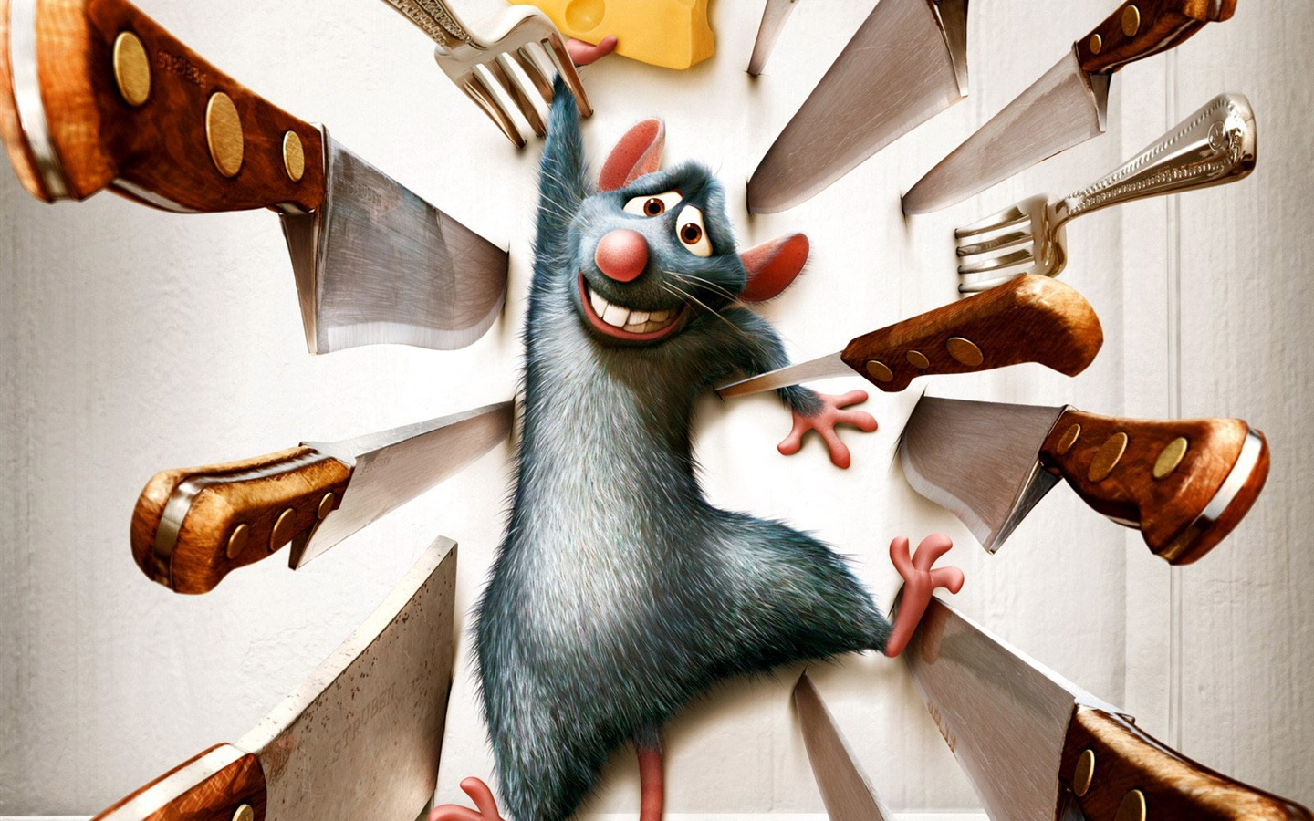



人人都可以是大厨师
“人人都可以是大厨师。人人也可以是创造者。”
电影精神的回响：热爱与方法
伟大的创造从不应被出身定义，关键在于对事物的热爱，以及掌握正确的创造方法。
过去：专业的壁垒
开发软件、构建应用，曾是专业团队和数年苦学才能触及的领域，门槛极高。
今天：AI 开放厨房
AI 打破了专业门槛，将创造的“厨房”与工具开放给每一个普通人，人人皆可上手。
就像《料理鼠王》中的雷米，即便出身平凡，也能用对热爱与方法的理解，烹饪出打动人心的美味。创造的本质，从不是身份的门槛。
核心追问：究竟是什么技术力量，让这场全民创造的转变成为可能？
Notes:
还记得《料理鼠王》里的经典台词吗？“Anyone can cook.” 这句话的精神内核在于，伟大的创造不看出身，而在于热爱与方法。过去，创造一款软件就像成为米其林大厨，需要专业的训练和团队。但今天，AI就像一个全自动厨房，把创造的工具和方法交到了我们每个人手上。那么，究竟是什么带来了这场颠覆性的变革？

Slide 5

大模型的历史发展与现状
01 / 2017 · Transformer 架构诞生
03 / 2022 · ChatGPT 引爆全球关注
Google发表论文《Attention Is All You Need》，提出了全新的Transformer架构，通过自注意力机制解决了序列建模的效率瓶颈，为现代大模型的爆发奠定了最核心的技术基石。
基于GPT-3.5和RLHF（基于人类反馈的强化学习）技术，以自然流畅的对话能力和实用价值，成功打破了技术圈层，让AI从实验室走向大众视野，引发全民热议。
02 / 2020 · GPT-3 开启“能力涌现”
04 / 2023+ · 多模态与 AI Agent 兴起
参数量飙升至1750亿，模型首次展现出惊人的“涌现能力”，在上下文学习、逻辑推理和零样本任务中表现卓越，让人们看到了通用人工智能的曙光。
GPT-4等模型实现了图像、视频与文本的深度融合；AI Agent技术快速发展，赋予AI自主规划和执行复杂任务的能力，推动人工智能进入工业化应用的新阶段。
核心质变：从“概率预测”跨越至“逻辑涌现”，其中代码生成与自然语言理解能力的深度结合，为个体的无限创造与实践，奠定了最坚实、最灵活的技术基础。
Notes:
答案就隐藏在大模型的发展历史中。从2017年Transformer架构的诞生，到2020年GPT-3展现出惊人的“能力涌现”，再到2022年ChatGPT引爆全球，以及如今多模态和智能体的兴起。这条曲线背后，是AI从简单的概率预测，到能够进行复杂逻辑推理的质变。尤其是当代码生成与自然语言理解能力相结合时，我们手中就拥有了一把能够开启无数创造之门的万能钥匙。

Slide 6
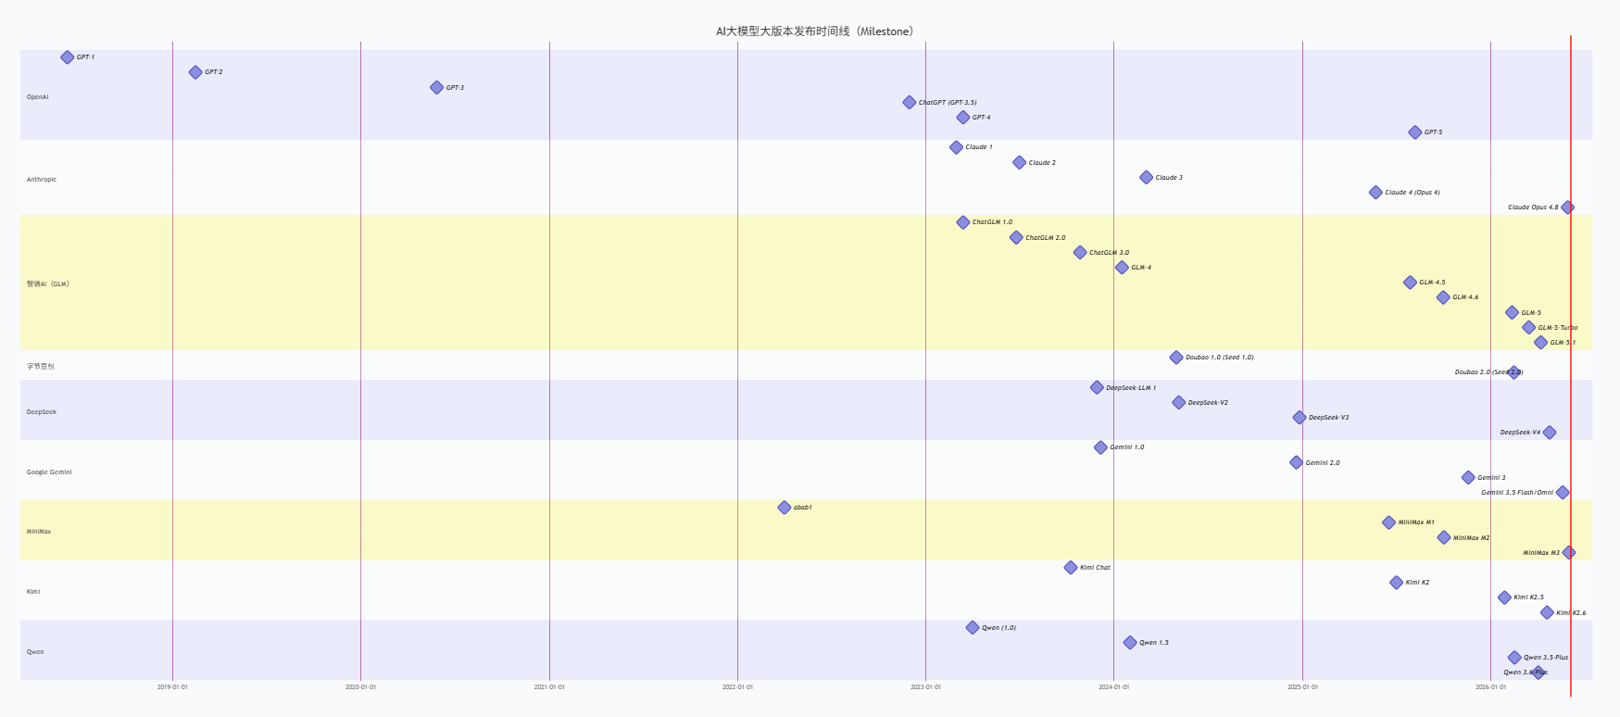
Notes:
答案就隐藏在大模型的发展历史中。从2017年Transformer架构的诞生，到2020年GPT-3展现出惊人的“能力涌现”，再到2022年ChatGPT引爆全球，以及如今多模态和智能体的兴起。这条曲线背后，是AI从简单的概率预测，到能够进行复杂逻辑推理的质变。尤其是当代码生成与自然语言理解能力相结合时，我们手中就拥有了一把能够开启无数创造之门的万能钥匙。

Slide 7



今日主线：从消费者到创造者的三层跨越
思维的锐化
能力的具象化
需求的自我满足
领域：写作与表达
AI作为思想催化剂，帮你启动、优化和深化思考，突破固有认知边界，让灵感持续涌现。
领域：代码与开发
将抽象想法转化为可运行的代码和产品，跨越专业技能的鸿沟，让每一个创意都能落地生根。
领域：打造称手工具
为自己量身定制解决方案，从被动适应世界的规则，转变为主动创造属于“我”的专属世界。
这三层跨越不仅是技能的提升，更是认知的重塑——从接受信息的消费者，进化为生产价值的创造者。
Notes:
今天，我们将沿着一条清晰的主线，探索从消费者到创造者的三层跨越。首先是思维的锐化，学习如何利用AI提升我们的写作与表达能力。然后是能力的具象化，看看如何用自然语言写出代码和应用。最后，我们将探讨需求的自我满足，学习如何为自己打造称手的工具。这三层跨越，将构成我们今天整个分享的核心旅程。

Slide 8
PART 02
第一层跨越：思维的锐化
Notes:
现在，我们进入第一层跨越：思维的锐化。在这一章，我们将聚焦于写作与表达，看看AI如何成为我们思想的催化剂，帮助我们跨越从构思到成文的第一道门槛。

Slide 9





写作辅助：跨过第一道门槛
核心痛点：面对空白页的恐惧
创作者最常遭遇的困境，是无从下笔的焦虑与拖延。AI 正是打破这层坚冰的最佳工具，为思维提供即时的落脚点。
破冰生成
结构搭建
风格仿写
无需苦思冥想，输入主题关键词，即可瞬间获得3种截然不同的风格开头，为创作提供最直接的灵感火种。
只需一句指令，AI就能快速构建清晰的内容骨架。无论是演讲稿大纲还是文章逻辑链，让创作的“骨骼”立现。
轻松切换叙事腔调，将任意文本转化为“乔布斯极简风”或严谨的“学术报告风”，让表达更贴合场景需求。
核心转变：AI 不是替你写，而是帮你启动。让你从一名艰难的“构思者”，升级为从容的“选择者和优化者”。
Notes:
写作最大的敌人，莫过于面对空白页面的恐惧。AI恰好能帮我们解决这个问题。无论是需要一个灵感迸发的开头，还是一份清晰的大纲，甚至是模仿特定风格，AI都能瞬间提供支持。记住，AI不是要取代你，而是要成为你的副驾驶，帮你启动引擎，让你从一个苦苦构思的创作者，升级为一个从容选择和优化的决策者。

Slide 10




词汇提高：从“普通”到“精准有力”
核心转变：不再是枯燥地查词典，而是获得真实场景下的“语境语感”，让语言表达更具生命力。
精准用词：以词传神
降维表达：深入浅出
升维润色：点石成金
拒绝平庸词汇，在产品文案中，用“砥砺”替代“经历”传递坚韧，用“洞察”替换“看到”增添穿透力，让文字更有分量。
把复杂晦涩的专业理论，转化为“给奶奶讲的方式”，用最通俗的语言讲清核心逻辑，降低理解门槛，提升传播效率。
将平淡无奇的总结句，润色为充满画面感的金句。让文字跳出纸面，在读者心中形成具象画面，提升内容的感染力。
核心价值：AI 是你身边 24 小时在线的语言教练，提供即时、持续的反馈与优化，让你的词汇能力在每一次表达中螺旋上升。
Notes:
除了启动写作，AI还能极大地提升我们的语言表达精度。它不再是简单的词典，而是能提供语境语感的语言教练。你可以让它帮你找到更精准的词汇，比如用“砥砺”代替“经历”；也可以让它帮你降维表达，把复杂概念讲给奶奶听；或者升维润色，让平淡的句子变成金句。这种持续的反馈，会让你的词汇能力进入一个螺旋上升的良性循环。

Slide 11



从一颗种子，长成知识大树
核心方法：以苏格拉底式对话为引擎，让AI成为思想的助产士，在不断的诘问与碰撞中，让模糊的概念生发出清晰的脉络。
观点反诘：逻辑补全
跨界连接：视野重构
金句升华：价值凝练
让AI扮演“毒舌评论员”，提出最尖锐的反对意见，在攻防辩驳中，倒逼我们发现逻辑漏洞，构建无懈可击的论证闭环。
打破单一领域的思维茧房，将市场营销与“生物学共生模型”等异质知识连接，为核心观点注入全新的深度与宏大格局。
萃取思想的哲学内核，将复杂的逻辑提炼为朗朗上口的金句，形成极具传播力的记忆点，让洞见更易被感知和传承。
核心价值：AI 是你思想的“最佳陪练”，它不知疲倦，能帮你把一闪而过的微弱念头，反复锤炼成严密、深刻且具有生命力的知识洞见。
Notes:
更进一步，AI还能帮助我们深化思考，将一个模糊的想法，锤炼成一棵枝繁叶茂的知识大树。通过苏格拉底式的对话，你可以让AI扮演反对者，挑战你的观点，从而补全你的逻辑。你也可以让它进行跨学科的连接，为你的观点注入全新的视角。AI就像一位不知疲倦的最佳陪练，帮助我们把一闪而过的念头，打磨成深刻的洞见。

Slide 12
PART 03
第二层跨越：能力的具象化
Notes:
好的，当我们的思维得到锐化后，就来到了更激动人心的第二层跨越：能力的具象化。在这一章，我们将探讨如何将脑海中的想法，通过AI转化为实实在在的代码和产品。

Slide 13
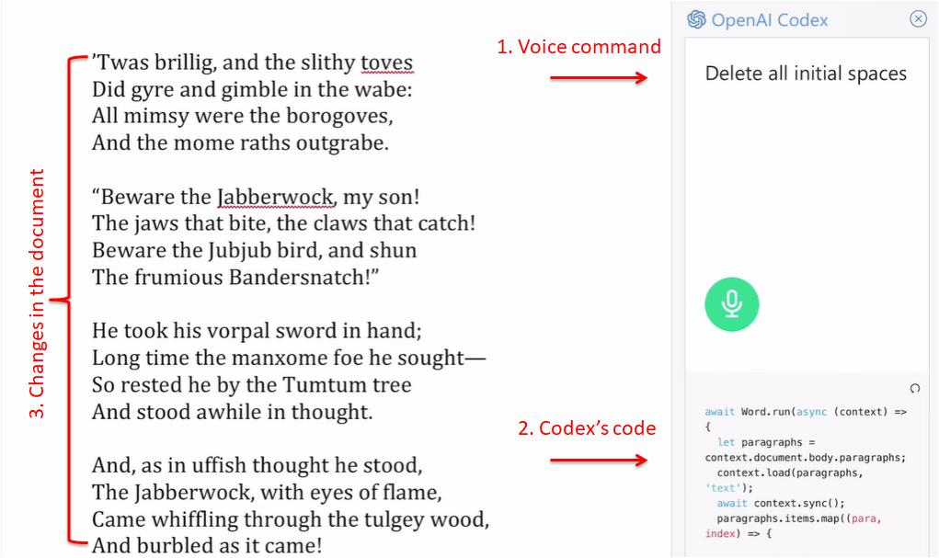



写代码：自然语言就是最强大的编程语言
核心观念：从“记忆语法”到“描述逻辑”
编程的门槛被彻底重构，不再需要死记硬背复杂的语法规则，只需用人类的自然语言清晰描述需求逻辑即可。
极简交互：说人话，得代码
例如直接指令：“把文件夹内图片文件名的‘IMG_’替换为‘2024_旅行_’”，AI即刻生成可运行的Python脚本。
正反馈循环：边用、边错、边学
运行报错后，将错误信息反馈给AI，它会给出解释与修正方案，在实践中完成从0到1的高效学习闭环。
如OpenAI Codex演示所示，只需输入自然语言指令，AI即可即时生成对应代码，编程不再是晦涩的字符堆砌，而是直观的逻辑表达。
核心价值：任何具备逻辑思维的人，都能掌握将重复工作自动化的“初级超能力”，释放创造力。
Notes:
过去，编程是少数人的专利，需要记忆大量复杂的语法。但现在，AI彻底改变了游戏规则。编程的核心从“记忆语法”转变为“描述逻辑”。你只需要用自然语言告诉AI你想要什么，比如“帮我写个脚本重命名图片”，代码就能立刻生成。即使报错了，你也可以把错误信息丢给AI，它会帮你解释并修正。这个过程形成了一个高效的学习循环，让任何有逻辑思维的人，都能轻松获得自动化重复工作的超能力。

Slide 14
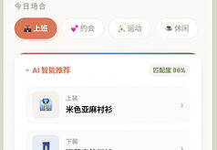


写应用：一杯咖啡的时间，从想法到产品
核心突破：全栈开发不再是专业壁垒，每个人都能触手可及。
情景一：极简番茄钟网页
需求描述：“帮我写一个极简番茄钟网页，森林背景，有白噪音按钮。”
生成结果：仅需几分钟，即可获得功能完整、可直接交互的HTML页面，无需配置环境。
情景二：个人图书管理应用
需求描述：“写一个个人图书管理应用，包含搜索、评分、阅读状态标记功能。”
生成结果：自动生成完整的应用骨架、数据模型与业务逻辑，直接进入功能迭代阶段。
核心价值：应用开发不再受限于资金和团队规模，你的想象力与需求描述的清晰度，才是创造的唯一边界。
Notes:
从脚本到完整的应用，距离也从未如此之近。你可以在一杯咖啡的时间里，把一个想法变成一个可交互的产品。比如，你想要一个带白噪音的番茄钟网页，或者一个个人图书管理应用，只需清晰地描述你的需求，AI就能为你生成完整的代码骨架。这意味着，应用开发的最大瓶颈，不再是资金或团队，而是你自己的想象力和描述能力。

Slide 15
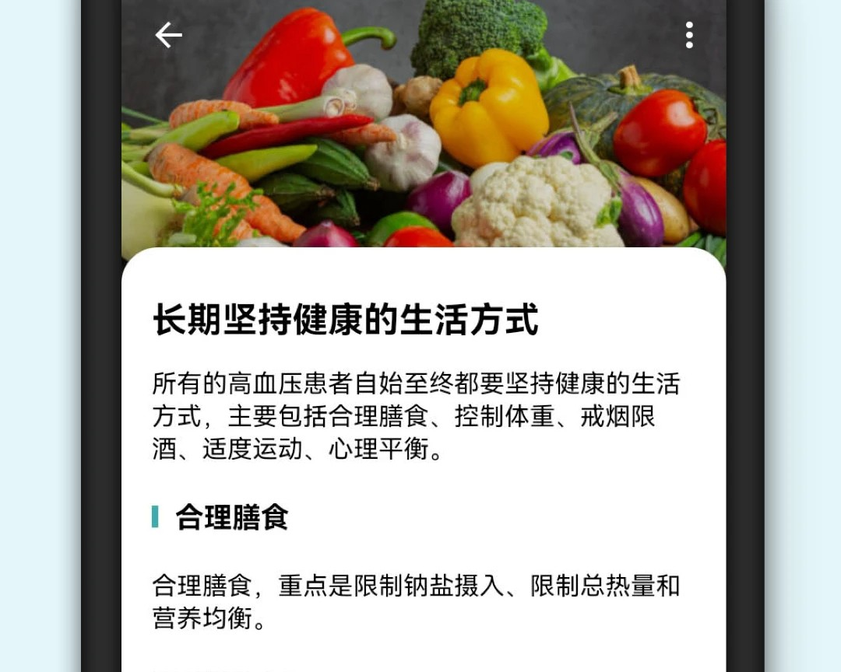
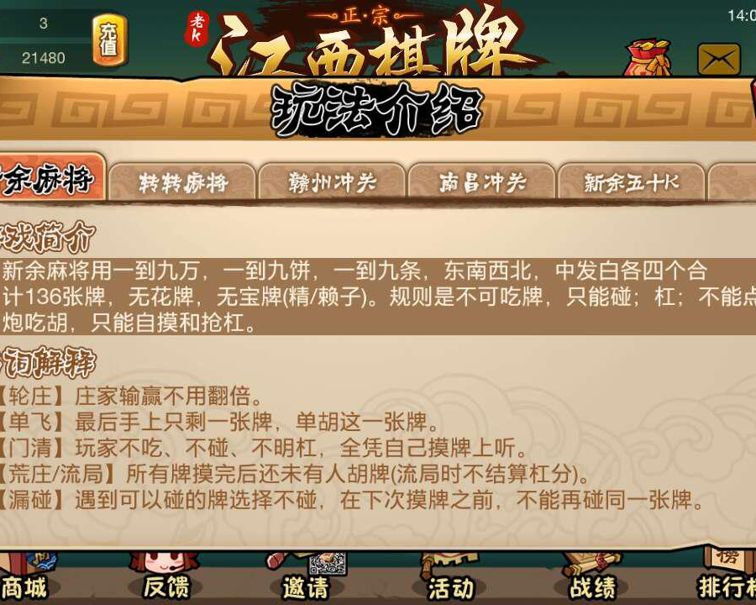
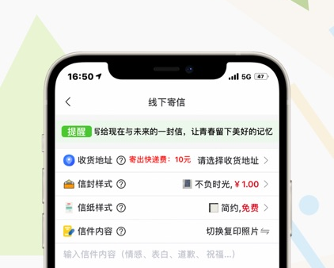
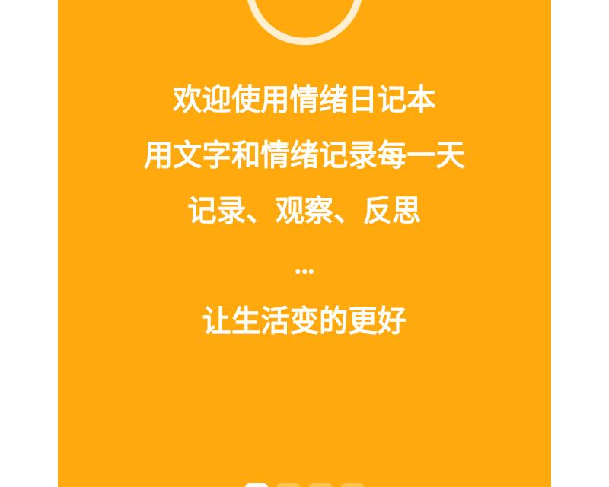
个体创造力的真实爆发——Trae论坛案例一览
01 / 个人生活赋能
从血压饮食助手、为家人开发的定制小程序，到记账与时间戳转换工具，AI正成为解决个人生活微小痛点的“瑞士军刀”。
02 / 趣味游戏探索
从麻将游戏、微服务修仙到儿童英文打字游戏，开发者用AI重构游戏逻辑，让娱乐更具个性化与教育意义。
03 / 创意表达工具
手写简信、摄影后期XTFOTO、灵喵AI排版系统，AI成为创作者的得力助手，让个人风格的表达更加自由和高效。
04 / 身心管理革新
情绪日记本LALADIARY、宠物配料表、本地文件智能管理工具，AI深入个人管理场景，关照生活的每一个细节。
05 / 社交连接重构：打破傲慢与偏见的社交匹配工具、小红书网页版辅助工具、旅行攻略AI生成器……这些工具正在用算法重塑人与人、人与信息的连接方式，让社交更真诚，探索更高效。
Notes:
理论说再多，不如看真实案例。在Trae这样的AI开发者社区，我们能看到个体创造力的真实爆发。这些不是大厂产品，而是一个个普通人，为了解决自己或身边人的微小痛点，用AI创造出的“称手小工具”。从管理血压的饮食助手，到为老婆开发的小程序，再到各种有趣的小游戏和创作工具。这标志着一个重要转变：我们正从寻找标准软件，转向定义自己的工具。

Slide 16
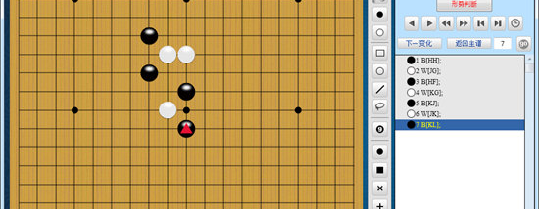
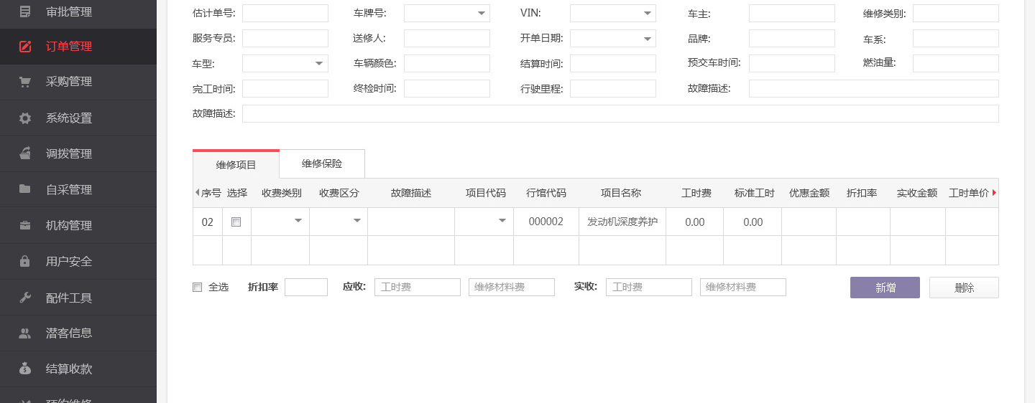
不止于此：学习与工作中的创造
学习向：34个创意实践，探索知识边界
企业向：18个落地案例，重塑业务流程
从高中生围棋对弈网站、AI作业陪伴机器人，到0基础整站开发与求职AI面试官练手，再到研途智选保研助手，学生群体正用AI将奇思妙想转化为解决实际学习痛点的工具，让知识应用更具实践价值。
覆盖MyAiErp贸易管理、IDC机柜资产系统、智能显示器检测，乃至AI驱动的低代码平台与健身SaaS数据决策系统。AI已深度渗透进企业运营核心，赋能更高效的管理决策与全流程业务优化。
核心趋势洞察：AI正在极速模糊“专业开发者”与“有想法的领域专家”的界限，让每一个拥有解决问题意愿的人，都能跨越技术鸿沟实现创造。
Notes:
个体创造的光谱远不止个人生活。在学习领域，学生们用AI开发围棋对弈网站、AI作业助手。在工作领域，甚至有人开发出了企业级的ERP系统和SaaS平台。这些案例清晰地表明，AI正在迅速模糊“专业开发者”和“有想法的领域专家”之间的界限。只要你有想法，有解决问题的意愿，AI就能帮你跨越技术的鸿沟。

Slide 17
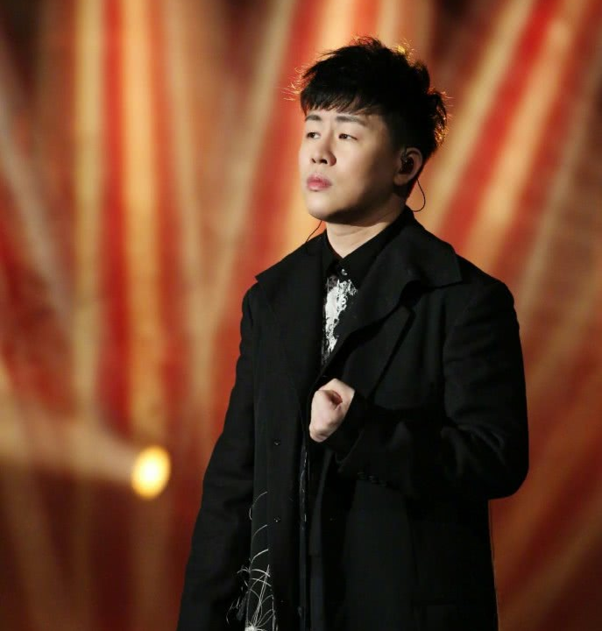
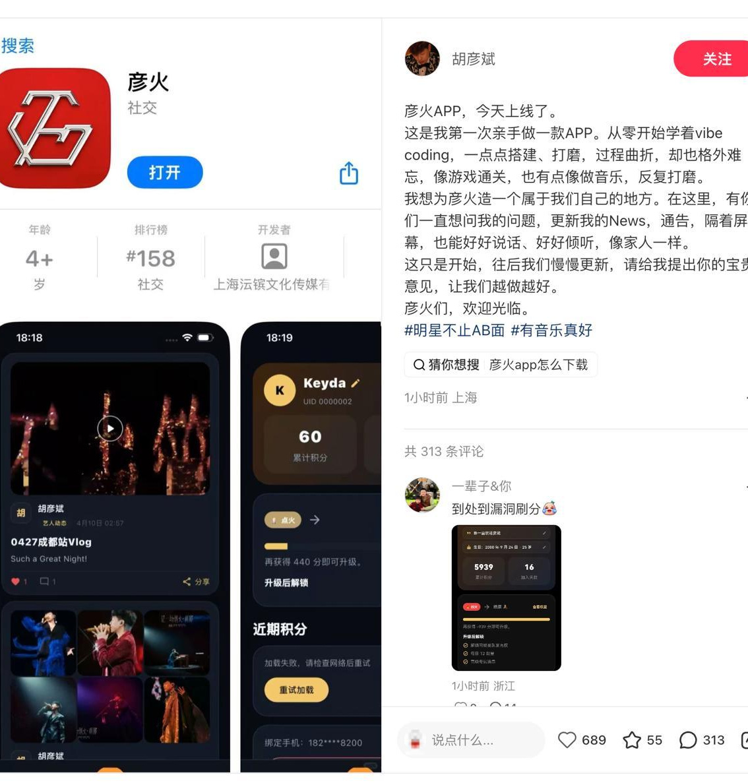


案例特写：胡彦斌与他的粉丝App「彦火」
开发者与周期：歌手胡彦斌（非专业程序员），在日程爆满的情况下，仅耗时约45天独立完成了从构思到落地的全过程。
核心开发动机：不满于现有公共平台的割裂感，希望为粉丝打造一个专属、私密、深度联结的互动社区，建立像家人一样的紧密关系。
非科班出身的歌手胡彦斌，从零开始学习编码，仅用45天就独立完成了这款专属粉丝App的开发，将技术与热爱完美结合，为粉丝构建了独一无二的精神家园。
专属功能体系：包含巡演地图打卡、虚拟成长体系“光焰值”，以及独家内容发布渠道，构建了完整的粉丝互动生态闭环。
核心启示：连明星都能用AI为热爱打造主场，你也完全有能力摆脱现有平台的限制，用技术构建属于自己的连接与影响力。
Notes:
如果说普通人的案例还不够震撼，那我们来看一个明星案例。歌手胡彦斌，并非程序员出身，却在大约45天内，独立借助AI开发了一款名为「彦火」的专属粉丝App。这个例子极具说服力：连日程如此繁忙的明星都能抽出时间，为自己的热爱打造一个专属平台，我们又有什么借口呢？它告诉我们，当你对现有的社交平台不满意时，你完全有能力用AI为自己打造一个新的主场。

Slide 18
影像科的反直觉：AI让医生更被需要
美国影像科医院供不应求 · 学科越复杂,AI 越增加对人力判断的需求
THE US RADIOLOGY CASE
两种叙事
供给
需求
X
取代叙事
AI 来了,医生会失业 · 自动化 = 替代
人力 / Limited
现实 · 影像科医生需求反而上升
影像诊断需求 / Growing
增强叙事
有了 AI 辅助 → 反倒更需要 医生的判断
V
复杂学科里,AI 把初始筛选做掉,把 最难的判断 留给人类。
AI 接管重复劳动 · 人类专注判断与决策
超级个体 · AI 让人成为更被需要的人
核心启示： AI 不是取代关系,而是增强关系。 · 越复杂的学科,这种关系越明显。
Notes:
如果说普通人的案例还不够震撼，那我们来看一个明星案例。歌手胡彦斌，并非程序员出身，却在大约45天内，独立借助AI开发了一款名为「彦火」的专属粉丝App。这个例子极具说服力：连日程如此繁忙的明星都能抽出时间，为自己的热爱打造一个专属平台，我们又有什么借口呢？它告诉我们，当你对现有的社交平台不满意时，你完全有能力用AI为自己打造一个新的主场。

Slide 19
PART 04
第三层跨越：需求的自我满足
Notes:
看完了这么多案例，我们来到了第三层，也是最核心的跨越：需求的自我满足。在这一章，我们将探讨如何从被动地适应工具，转变为主动地为自己创造工具，拒绝将就。

Slide 20



核心痛点：你是否一直在“将就”？
功能臃肿，被迫忍受
多端跳转，效率低下
订阅浪费，无法定制
是否为了一个微小功能，不得不下载并忍受整个软件的繁杂与臃肿，让简单的需求被冗余淹没？
是否必须在三四个应用间反复切换、复制粘贴，才能拼凑完成一件本应简单的事，消耗大量时间成本？
是否付费订阅了大量服务，却仅用到5%的功能，且功能无法按个人需求调整，为不需要的服务买单？
我们不再只能做被动的“需求提出者”或“差评抱怨者”，AI 赋予了我们“说改就改，说造就造”的终极能力，从被动接受转向主动创造，定义属于自己的解决方案。
Notes:
请大家扪心自问，我们是否一直在“将就”？为了一个小功能，忍受整个软件的臃肿；在多个App间来回跳转，只为完成一件简单的事；付费订阅了一堆服务，却只用了不到5%的功能。过去，我们只能被动接受，或者抱怨。但现在，AI赋予了我们“说改就改，说造就造”的终极能力。我们不再是需求的提出者，而是解决方案的创造者。

Slide 21



进入创造的心流
01 / 什么是心流？
一种完全沉浸于某项活动，物我两忘、充满掌控感与愉悦感的状态。它是意识的最优体验，让我们在专注中获得内心的宁静与满足。
清晰目标
方向明确，行动有指引
即时反馈
快速迭代，修正与精进
技能匹配
挑战适度，跳一跳够得着
在沉浸式的创造中，时间仿佛静止。当我们亲手构建工具解决问题时，便踏入了物我两忘的极致体验场。
AI创造：完美的心流实践场
用AI打造解决自身痛点的工具，目标清晰、反馈即时、难度适配。这种从被动消费转向主动创造的过程，本身就是对自我能力的极致奖赏。
Notes:
更美妙的是，创造本身就是一种极致的体验。心理学上称之为“心流”——一种物我两忘、充满掌控感的愉悦状态。而亲手用AI打造一个工具，恰好完美地满足了心流产生的所有条件：你有一个清晰的目标，AI给你即时反馈，挑战难度也恰到好处。这个过程本身就是一种巨大的奖赏，让你从被动的消费中抽离，进入主动创造的高峰体验。

Slide 22



个人项目展示：我的几个应用
生活
兴趣
工作
看电视剧的安卓应用
epub阅读器
家庭日报系统
…
扑克牌排面设计系统
…
屏幕投流工具
巡检工具
分支机构管理系统
其它管理系统
…
“ 个体创造并非遥不可及，用极简的技术回应真实的需求，就是最有价值的实践。 ”
Notes:
理论千遍，不如亲身一试。我想分享一个我自己的小项目——一个极简情绪记账本。市面上的软件都太复杂，于是我决定自己造一个。我通过几句简单的对话，告诉AI我想要什么功能，比如极简界面、情绪标签、数据可视化，甚至让它变成一个可以安装在手机上的应用。整个过程只花了3个小时。现在，这个小工具彻底改变了我的消费习惯，让我实现了真正的“清醒消费”。这个故事想告诉大家，个体创造并非遥不可及，它就在我们身边。

Slide 23
PART 05
清醒的创造者
Notes:
当然，拥抱AI并不意味着盲目崇拜。作为创造者，我们需要保持清醒。在最后一部分，我们将探讨如何认识AI的边界，善用这把利器。

Slide 24


大模型的常见错误类型：创造中的“陷阱”
01. 幻觉
一本正经地胡说八道，在没有事实依据的情况下编造看似合理的信息与来源，是大模型最典型的错误特征。
04. 反转诅咒
模型可能知道“A是B”，但无法灵活倒推回答“B是什么”，逻辑映射关系缺乏双向的灵活性与完备性。
02. 谄媚
为了迎合用户的偏好和情绪，刻意给出用户想听但并不客观、甚至偏离事实的答案，丧失了中立性。
05. 中段遗失
在长对话或复杂多步骤的交互中，模型容易遗忘前文设定的关键约束条件，导致后续回答偏离初衷。
03. 训练不足词元
对极其专业的冷僻术语、小众垂直领域的知识，或最新发生的时效性事件处理不佳，容易产生错误解读。
06. 过度拒答
因安全策略过于保守而“误伤”，拒绝回答合法、合理且无风险的正常问题，影响可用性。
核心认知：AI并非真理机器，而是强力但会出错的协作者。清醒认知这些陷阱，是驾驭AI进行创造的基本素养。
Notes:
AI强大，但并非万能。它会犯错，我们必须了解它的“陷阱”。比如，它可能会一本正经地“幻觉”出事实；可能会为了迎合你而“谄媚”；可能对冷僻知识“训练不足”；也可能在长对话中“忘记”之前的设定。认识到AI是一个会出错的协作者，而不是真理机器，是成为一名成熟创造者的基本素养。

Slide 25

“红旗法”的历史告诉我们，AI浪潮不可阻挡
技术保守无法阻碍创新浪潮
历史反复证明，试图用旧规则束缚新技术的发展，最终只会让自己停留在原地。“红旗法案”的失败，正是因为它站在了时代进步的对立面，选择了恐惧而非探索。
拥抱AI，做浪潮的驾驭者
面对AI带来的变革，我们不应重蹈覆辙。与其担忧被取代，不如主动学习和适应，将AI作为提升效率的工具，成为驾驭这股智能浪潮的先行者，在变革中寻找新的机遇。
1865年荒诞法案
强制要求汽车需3人操作，1人持红旗步行开道，限速仅2英里/时，将汽车视为危险怪物。
保守带来的代价
法案实施长达31年，严重桎梏了英国汽车工业发展，让德、美等国实现技术反超，错失先机。
Notes:
历史总是惊人地相似。19世纪的英国曾出台“红旗法案”，试图用严苛的规定限制汽车的发展，结果反而阻碍了自身的进步。今天，面对AI浪潮，我们或许也会听到各种担忧和限制的声音。但历史告诉我们，创新的浪潮不可阻挡。我们的选择不应是恐惧和限制，而应是拥抱和学习，努力成为驾驭这股浪潮的人。

Slide 26

结语：个体的增强，已然到来
第一重：增强表达
第二重：获得能力
第三重：重塑世界
AI 如同思维的磨刀石，帮助我们锐化思想，精准传达意图，深度挖掘潜藏在意识深处的灵感与价值。
它打破了专业壁垒，让我们能将抽象想法直接转化为代码、产品与服务，跨越技能鸿沟，实现所想即所得。
为自己量身打造最称手的工具，不再被动适应世界，而是主动构建规则，创造一个完全属于“我”的理想世界。
“在AI时代，提问的能力，就是创造的能力。你不再仅仅是一个工具的使用者，你，就是创造者本尊。”
Notes:
总结一下，AI为我们带来了增强创造力的三重境界：首先是增强表达，让我们的思想更锐利；其次是获得能力，让我们能将想法变为现实；最后是重塑世界，让我们能为自己创造一个更舒适的环境。在AI时代，提问的能力，就是创造的能力。希望今天的分享能让大家意识到，你不再仅仅是一个工具的使用者，从现在起，你就是创造者本尊。

Slide 27

附录1：推荐的国内大模型
DeepSeek
Qwen
MiniMax
深度求索
逻辑 / 代码
通义千问
多模态 / 长文档
MiniMax
文字 / 音乐
逻辑推理与代码极强，适合开发创造。
阿里系，多模态与长文档处理优秀。
文字与音乐生成表现亮眼，多模态齐全。
GLM
Kimi
DouBao
智谱清言
结构化 / 智能体
月之暗面
超长上下文
豆包
轻量快速
清华系，擅长结构化输出与智能体。
适合处理大量资料、深度阅读。
字节系，轻量快速，适合日常辅助。
提示：上述多数大模型均提供免费体验额度，无需复杂配置即可快速上手使用。
Notes:
为了方便大家开始，这里列出了一些推荐的国内大模型。比如逻辑和代码能力强的DeepSeek，长文档处理优秀的Kimi，以及适合日常辅助的豆包。它们大多提供免费额度，大家可以根据自己的需求选择，直接上手体验。

Slide 28




附录2：推荐的免费开发API
智谱API
Nvidia开发者API
opencode免费大模型
提供永久免费层，非常适合异步处理或非实时应用场景，能有效降低初期开发与测试成本。
无每日Token调用上限，算力资源充沛，特别适合需要长时间运行、批量处理的计算密集型任务。
支持完全私有化部署，数据无需上云，对于企业级应用而言，数据安全与隐私可控性极高。
讯飞星火
openrouter 统一网关
★ 重点推荐：DeepSeek API
提供免费Spark Lite版本API，同时提供极具竞争力的低价包月套餐，适合中小开发者长期使用。
聚合全球400+主流大模型的统一接入网关，按需付费，让开发者能便捷切换和调用各类顶尖模型。
虽为付费服务，但单价极低且推理性能强悍，在代码、数学和逻辑推理上表现卓越，是性价比首选。
附注：这些丰富的API资源彻底打破了技术壁垒，让“写应用”从概念变成切实可行的现实，开发者无需预付高昂的实验成本，即可快速验证创意并构建产品原型。
Notes:
如果想更进一步开发自己的应用，这里有一些推荐的免费或低成本API。比如智谱的永久免费层，Nvidia的无上限额度，以及可以调用多种模型的OpenRouter。特别推荐DeepSeek的API，虽然收费，但性价比极高。这些资源大大降低了开发门槛，让我们的创意能够以极低的成本变成现实。

Slide 29
附录3：个人在使用中打磨过的提示词
4 个立即可用的实战模板 · 复制即用
01
简历查询
Bio Lookup
02
总结
Doc Summary
请列出以下人物的简历,包括但不限于以下信息:出生日期、出生地、教育背景、职业经历(并在你认为其人生中的最关键的晋升节点,使用重点符号)、个人生活、荣誉与成就、著名理念、出版过的著作等信息。并给出在资料查找中让你印象最深的一件事情:
总结文档的主要内容,并解读每一章的内容,最后给出现代人最值得学习的一点。
03
Windows · Rust 桌面工具
Rust + egui + MinGW
04
Windows · Python 桌面工具
PySide6 GUI
界面使用 egui。编译使用的是 MSYS2 + MinGW 环境,Rust 工具链是 x86_64-pc-windows-gnu,基于这个环境编译 exe。不使用 MSVC 或 Visual Studio,只使用 GNU 工具链下的做法。编译成一个 exe 文件。去掉控制台,添加中文字体支持。
目的:写一个 python 语言的,pyside6 库作为界面的应用程序。
功能:【】。
界面需求:【】。
测试要求:使用 pytest-qt 库作为 gui 程序的测试工具。
TIPS · 复制即用 · 根据自己的场景微调 · 用过几次后,你会自然长出新的变体。
Notes:
最后，分享几个我个人常用的提示词模板。无论是想让AI扮演导师教你新知识，还是作为代码教练帮你编程，或者作为辩论对手帮你深化思考，这些模板都能让你更高效地与AI协作。大家可以根据自己的需求，灵活修改和使用。

Slide 30


谢谢观看
你，就是创造者本尊
Notes:
我的分享到此结束，谢谢大家。希望今天的内容能点燃你心中创造的火花。请记住，在这个AI时代，你，就是创造者本尊。谢谢！

